Slide 1

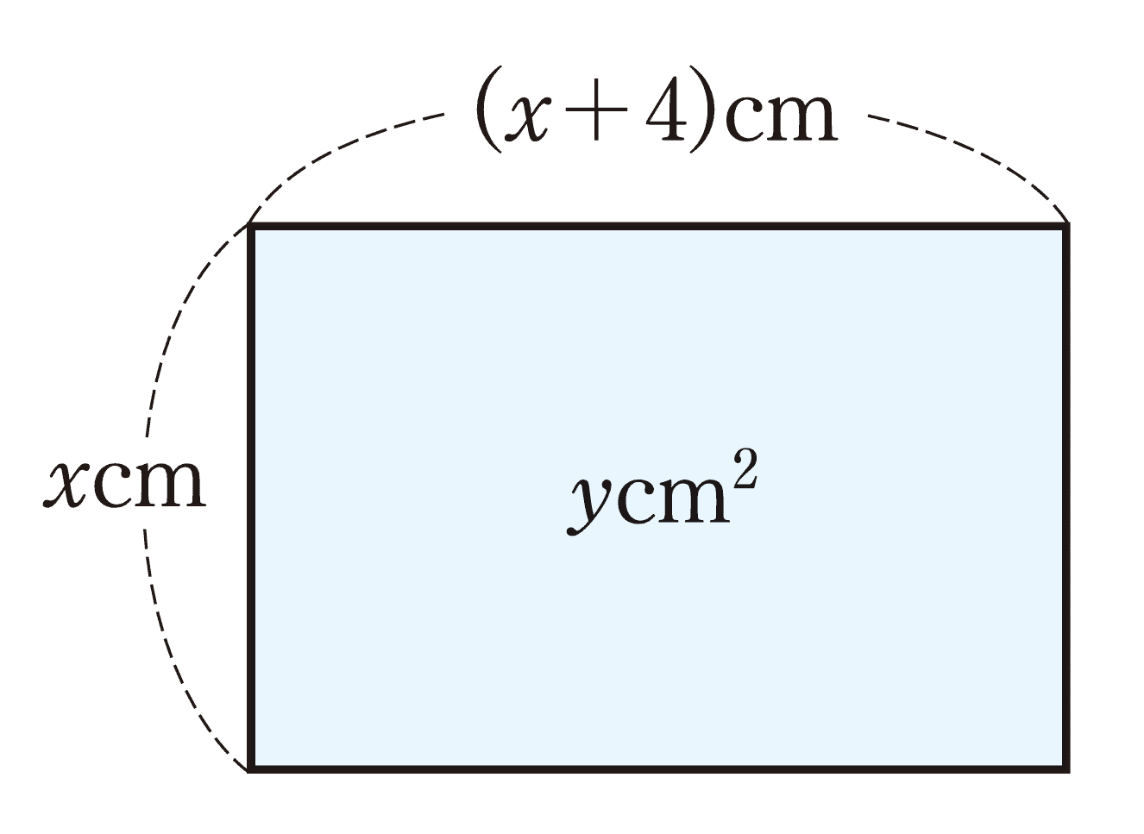
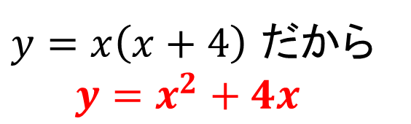
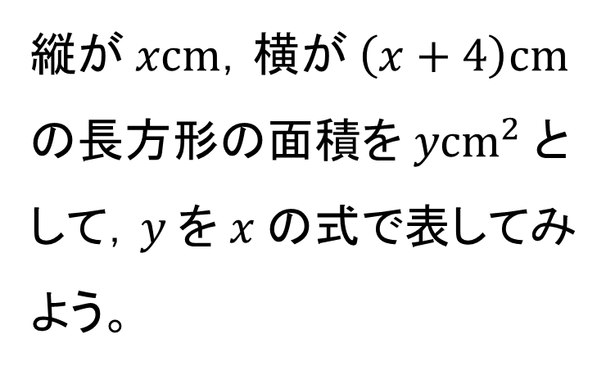
❸ ２次関数とそのグラフ (教科書 p.78)
２次関数
考
え
て
み
よ
縦が$xcm$，横が$\left(x+4\right)cm$の長方形の面積を${ycm}^{2}$として，$y$を$x$の式で表してみよう。
う
$y=x\left(x+4\right)$ だから
$$y=x^{2}+4x$$

Slide 2

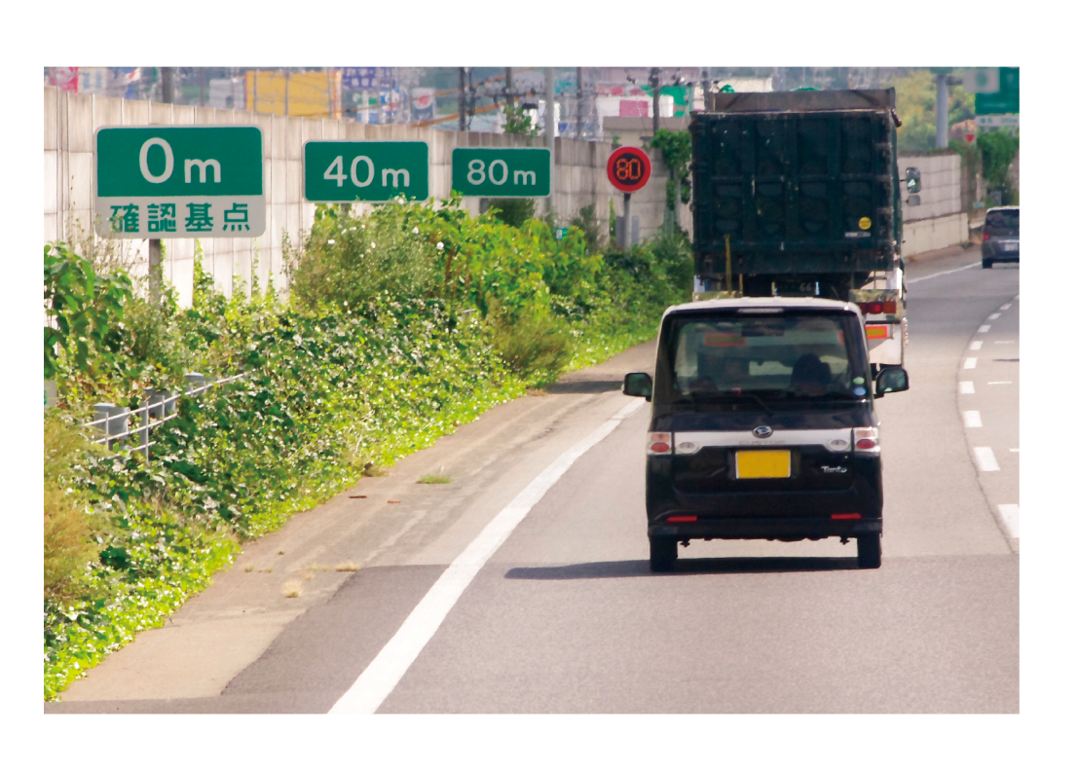

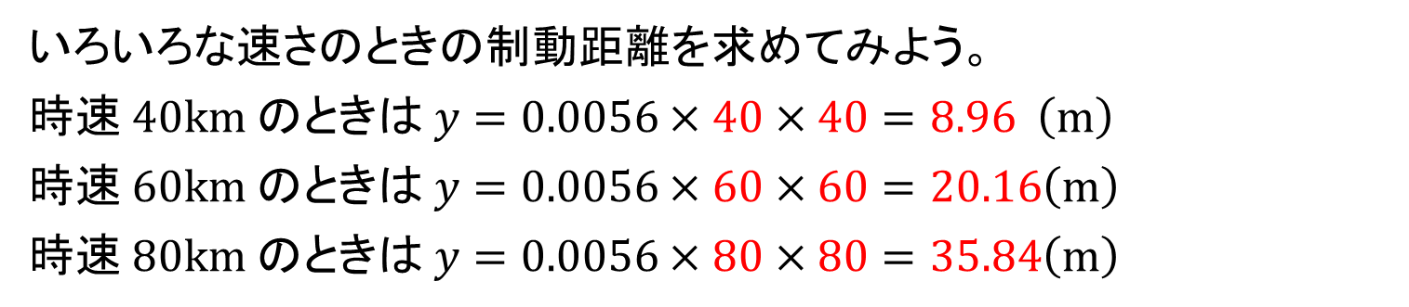
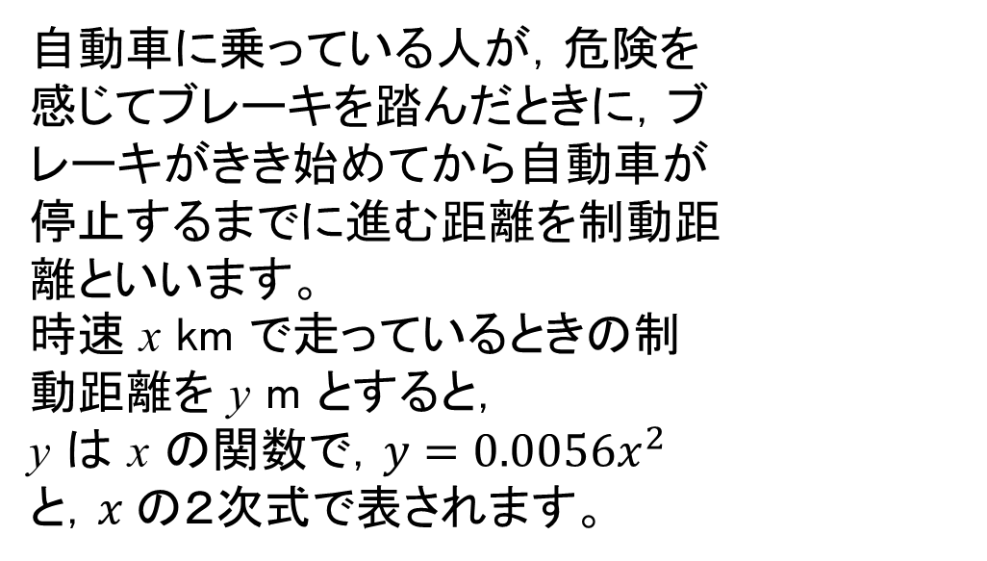
❸ ２次関数とそのグラフ (教科書 p.78)
自動車に乗っている人が，危険を
感じてブレーキを踏んだときに，ブ
レーキがきき始めてから自動車が
停止するまでに進む距離を制動距
離といいます。
時速 x km で走っているときの制動距離を y m とすると，
y は x の関数で，$y={0.0056x}^{2}$ と，$x$の$２$次式で表されます。
４
いろいろな速さのときの制動距離を求めてみよう。
時速$40km$のときは$y=0.0056×40×40=8.96 \left(m\right)$
時速$60km$のときは$y=0.0056×60×60=20.16\left(m\right)$
時速$80km$のときは$y=0.0056×80×80=35.84\left(m\right)$

Slide 3
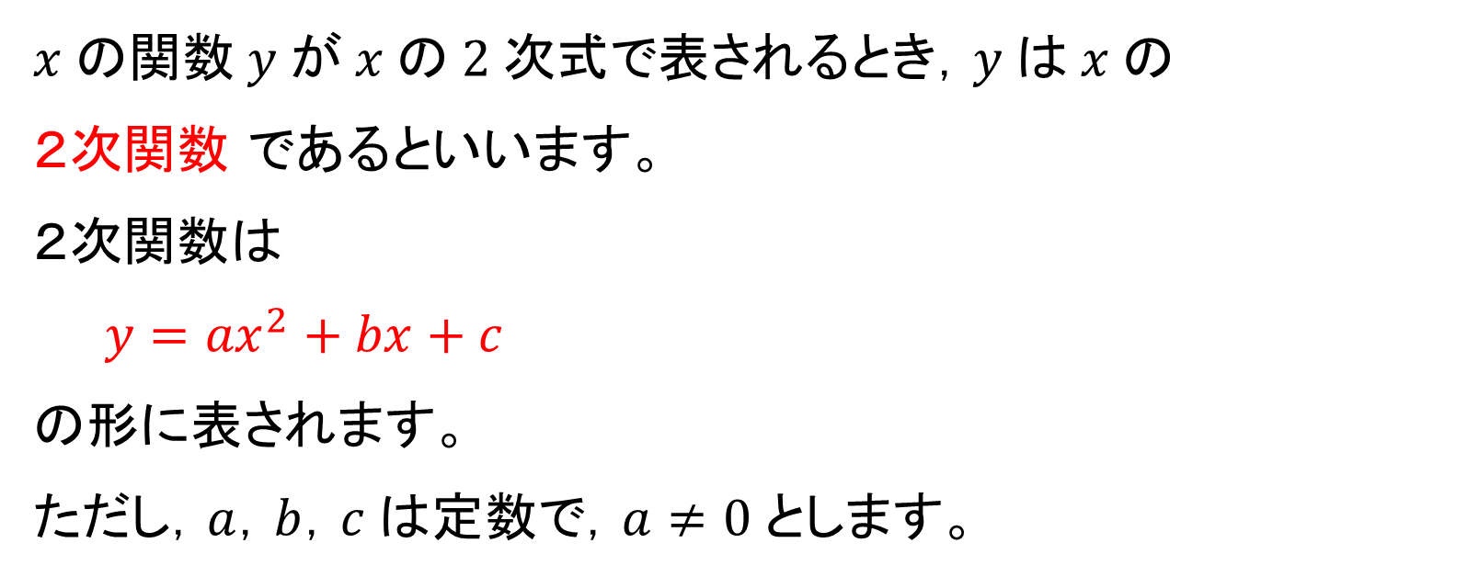
❸ ２次関数とそのグラフ (教科書 p.78)
$x$の関数$y$が$x$の$2$次式で表されるとき，$y$は$x$の
２次関数 であるといいます。
２次関数は
$y={ax}^{2}+bx+c$
の形に表されます。
ただし，$a$，$b$，$c$は定数で，$a≠0$とします。

Slide 4
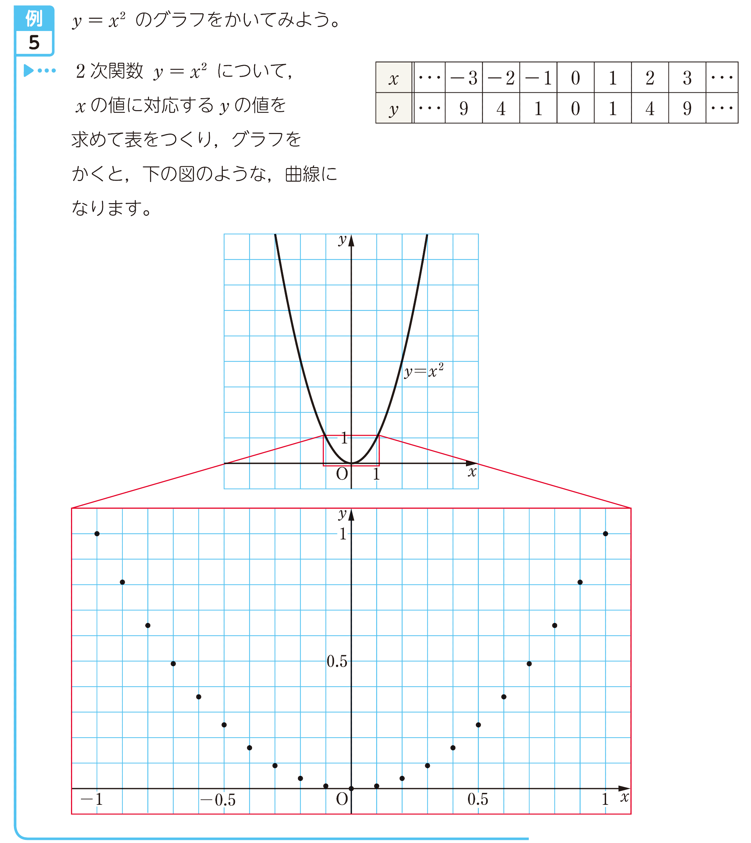
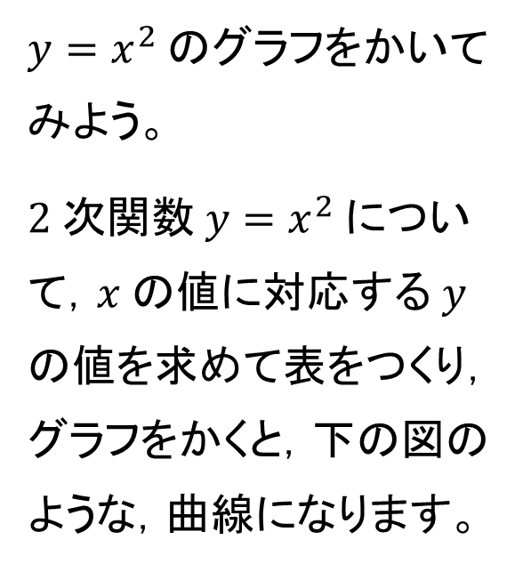
❸ ２次関数とそのグラフ (教科書 p.79)
y ＝ x² のグラフ
$y=x^{2}$のグラフをかいてみよう。
$2$次関数$y=x^{2}$について，$x$の値に対応する$y$の値を求めて表をつくり，グラフをかくと，下の図のような，曲線になります。
５

Slide 5
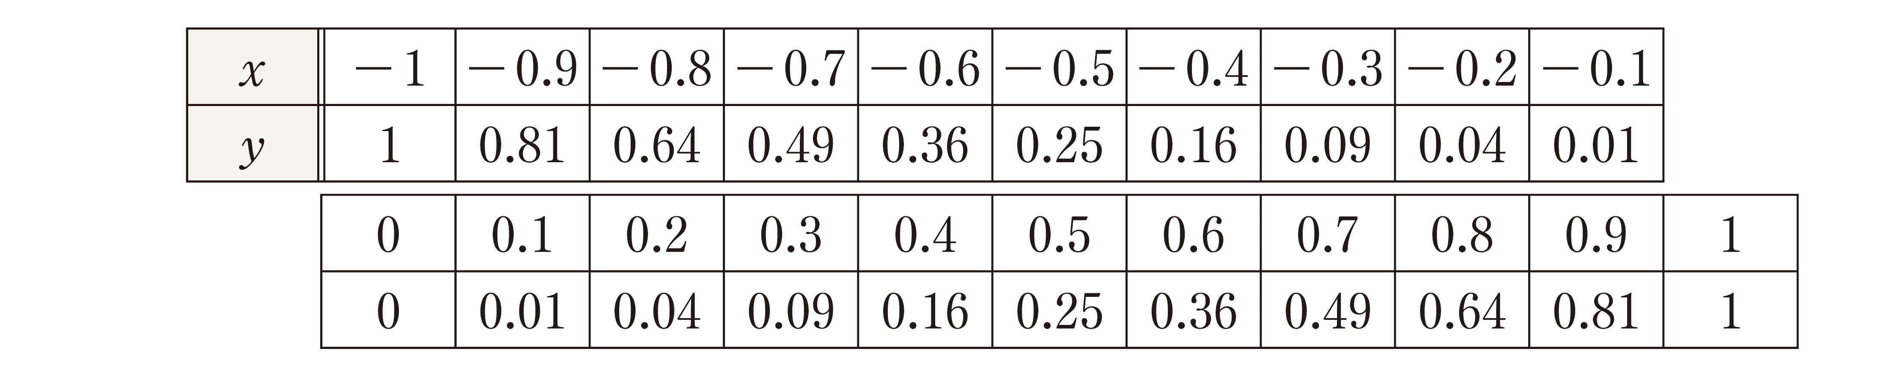
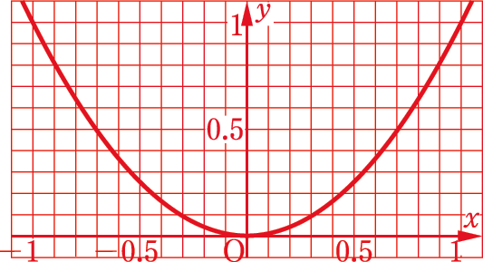
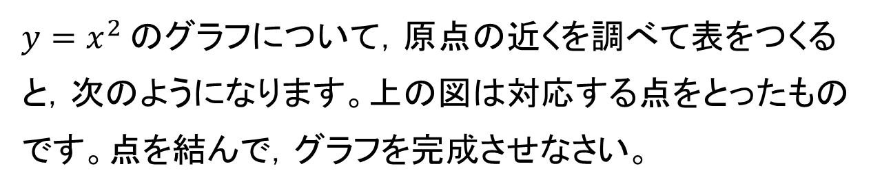
❸ ２次関数とそのグラフ (教科書 p.79)
問６
$y=x^{2}$のグラフについて，原点の近くを調べて表をつくると，次のようになります。上の図は対応する点をとったものです。点を結んで，グラフを完成させなさい。

Slide 6
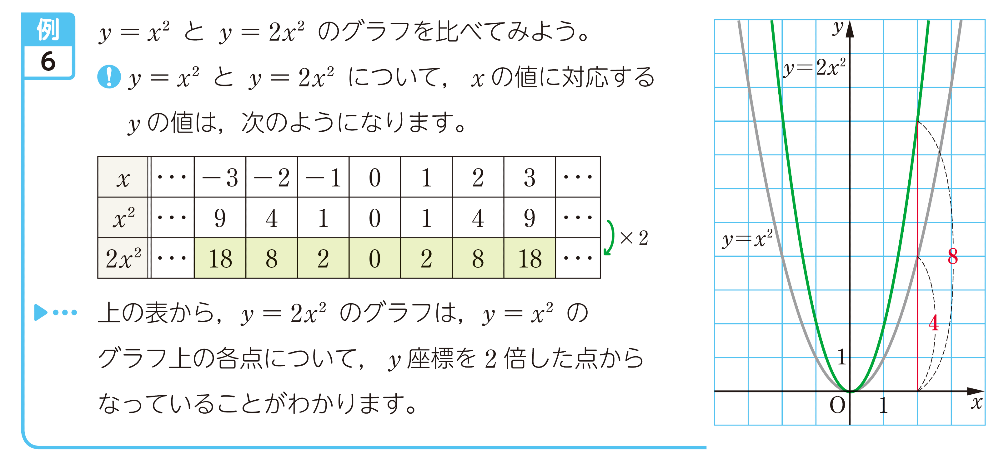
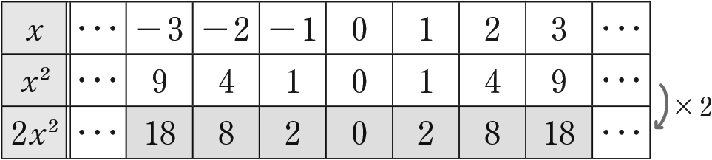
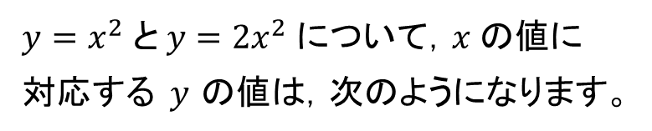

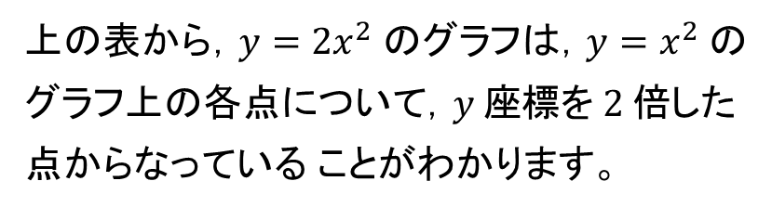
❸ ２次関数とそのグラフ (教科書 p.80)
y ＝ ax² のグラフ
$y=x^{2}$と$y={2x}^{2}$のグラフを比べてみよう。
６
$y=x^{2}$と$y={2x}^{2}$について，$x$の値に対応する $y$の値は，次のようになります。
上の表から，$y={2x}^{2}$のグラフは，$y=x^{2}$のグラフ上の各点について，$y$座標を$2$倍した点からなっている ことがわかります。
$y={2x}^{2}$のグラフは，$y=x^{2}$のグラフを$y$軸方向に$2$倍したものです。

